Slide 1
第2章 传感器的一般特性

Slide 2
我们从这些人生活中提取出来的长篇累牍的信息到底教会我们什么？其实，完全无关财富、名声或者拼命工作。我们从这项长达75年的研究中得到的最清晰的信息是：良好的关系让我们更快乐，更健康。就这样！对于关系，我们学到了三条。第一条是，社会连结真的对我们有益，而孤独却有害。第二条信息是，起决定作用的不是你拥有的朋友的数量，不是你是否在一段稳定的亲密关系中，而是你的亲密关系的质量。第三条我们学到的关于关系对我们健康的影响是，良好的关系不仅只是保护我们的身体，也能保护我们的大脑。
---罗伯特.瓦尔丁格（哈佛大学医学院成人发展研究所第四任所长）， 《哈佛75年研究报告：什么才是美好生活》

Slide 3
目录
2-0 引言
2-1 传感器的静态特性
2-2 传感器的动态特性
2-3 传感器的动态特性分析
2-4 传感器的无失真测试条件
2-5 选用传感器的一般标准
本章小结

Slide 4
2-0 引言
传感器基本特性——输入-输出关系特性
对于输入不同，传感器表现出的特性不同
静 态--信号不随时间变化
稳态
静态特性
准静态--信号变化很缓慢
周期
动态
信号随时间变化而变化
动态特性
瞬态
一个高精度的传感器必须有良好的静态特性和动态特性才能完成信号无失真的转换。

Slide 5
一、对测试装置的基本要求
能正确感知并检测被测量，要求输出与输入一一对应，即是单值或线性的，否则动态补偿非线性比较困难。
安装测试装置不应扰乱被测量，如测量时温度计的热容量要小。
所选的仪器之间应能满足阻抗匹配的要求。
测试系统应与测试要求的精度相符合。
所选仪器应能满足测量环境条件的要求。
阻抗匹配是指负载阻抗与激励源内部阻抗互相适配，得到最大功率输出的一种工作状态。对于不同特性的电路，匹配条件是不一样的。

Slide 6
二、测试装置的技术性能指标
仪器的误差：被测量的真值与仪器读数之间的任何差异称为误差：
绝对误差=测量结果-真值
相对误差=绝对误差/真值
真值(true value)是一个变量本身所具有的真实值，它是一个理想的概念，一般是无法得到的。所以在计算误差时，一般用约定真值或相对真值来代替。
约定真值(conventional true value)是一个接近真值的值，它与真值之差可忽略不计。实际测量中以在没有系统误差的情况下，足够多次的测量值之平均值作为约定真值。

Slide 7
更精确的约定真值当然是来自国际计量局的数据。但即使这样，约定真值也是在不断演变当中。如米制单位最初是法国提出的。以“通过巴黎的地球子午线全长的四千万分之一”作为1米，后来修订为“米的长度等于氪－86原子的2P10和5d1能级之间跃迁的辐射在真空中波长的1650763.73倍 ” ，最终确定为“米是1／299792458秒的时间间隔内光在真空中行程的长度” 。

Slide 8

巴黎街头的米标志

Slide 9
2. 正确度、精密度和精确度
正确度(correctness) ：指测量值与真值的接近程度，反映测试系统的系统误差；
精密度(accuracy) ：指多次测量值之间的符合程度，即接近程度或一致性，反映测试系统的随机误差；
精确度(precision)：指测量值之间的一致性以及与其真值的接近程度，是测试系统的系统误差和随机误差的综合反映。

Slide 10
3. 分辨力和分辨率
分辨力(resolution) ：仪器可能检测到输入信号最小变化值的大小；
分辨率(resolution ratio) ：分辨力的相对值，等于：分辨力/测量上限×100%；
阈值(threshold) :传感器在输入零点附近的分辨力。
4. 测量范围(range of measurement)：也称为量程，指仪器所能测量的物理量的最大值。

Slide 11
5. 示值稳定性(stability of indicating value)
在恒定输入条件下仪器示值保持不变的能力。
6. 零漂和热漂
零漂(zero drift) ：指在恒温条件下，测量仪器开机一段时间仪器零点的变化情况。
热漂(thermal drift) ：也称温漂(temperature drift)，指测量仪器在正常允许的使用温度范围内，示值随外界温度的变化而变化的情况。

Slide 12
7. 重复性(repeatability)
当测量条件是在以下4个状况下实现时，相同的待测量的测量结果有一致的结果称之为重复性。
4个条件如下：
①相同的测量程序
②相同的测量仪器及在相同的条件下使用
③相同的位置
④在短时间内的重复

Slide 13
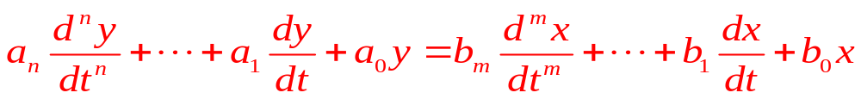
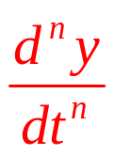
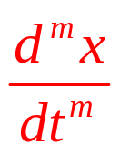
三、线性系统及其主要性质
1. 线性系统
工程上通常用线性时不变系统来描述测试系统，数学上，就是用常系数线性微分方程来表示，其通式为：
y—输出量； x—输入量；t—时间；
a₀， a₁，… ，a_{n} ； b₀， b₁，… ，b_{m} —常数；
—输出量对时间t的n阶导数；
—输入量对时间t的m阶导数。

Slide 14
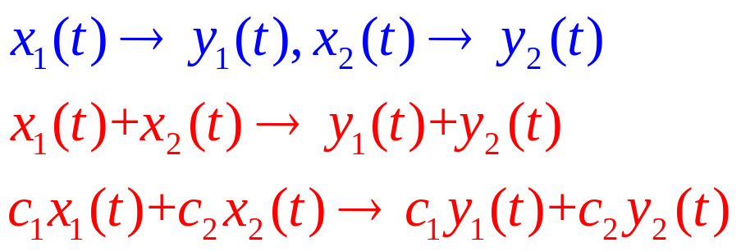
2. 线性系统的两个主要性质
(1)叠加性和比例性
若 ，则有
即：当一个系统有几个激励同时作用时，那么它的响应就等于这几个激励单独作用时的响应之和，也就是说，各个输入引起的输出是互不干扰的。

Slide 15
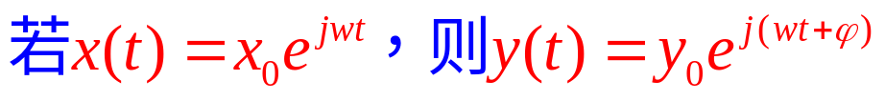
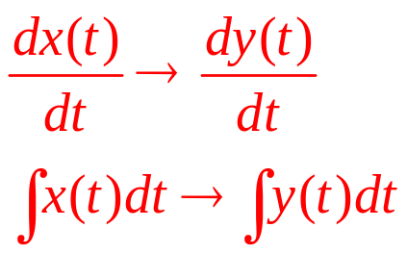
(2)频率保持性
这个性质表明输出的频率应该与输入频率一致，不会增加新的频率成分。若有增加频率成分，则说明系统有干扰输入或系统是非线性的。
线性系统另外两个性质：微分特性和积分特性。

Slide 16
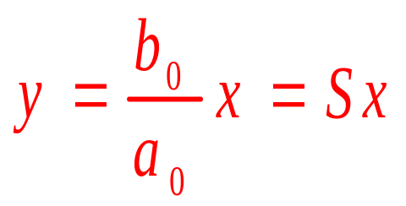
2-1 传感器的静态特性
当传感器在稳态信号作用下，其输出-输入关系称为传感器的静态特性。
静态方程：
S ⎯ 斜率

Slide 17

传感器静态特性表征的重要指标：
线性度
灵敏度
迟滞
重复性

Slide 18
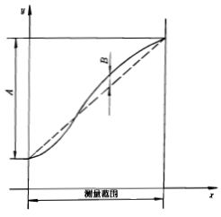
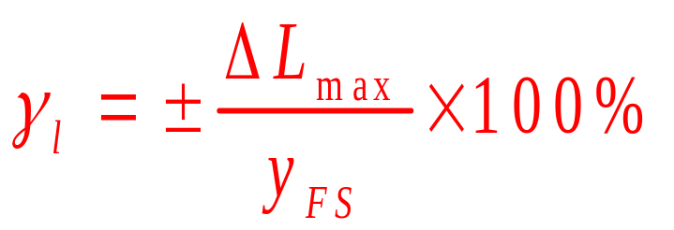
一、线性度(Linearity)
线性度指传感器的输出-输入之间的线性关系程度，是测量系统的标定曲线对理论拟合直线的最大偏差与满量程之比。
ΔL_{max}⎯⎯ 标定曲线与拟合直线的最大偏差
y_{FS} ⎯⎯ 输出满量程

Slide 19
线 性 化
我们由小到大再由大到小给予与传感器各种输入值，同时记录传感器的输出值，这样就得到一系列以输入值为自变量、输出值为因变量的数据点。它们反映了输入与输出之间的函数关系，称为实际工作曲线（标定曲线），然后用某种方法作一条似合直线法逼近这些数据点。这条拟合直线即为工作直线
线性化：做出工作直线的过程。
线性化方法：端点线性，独立线性，最小二乘线性

Slide 20
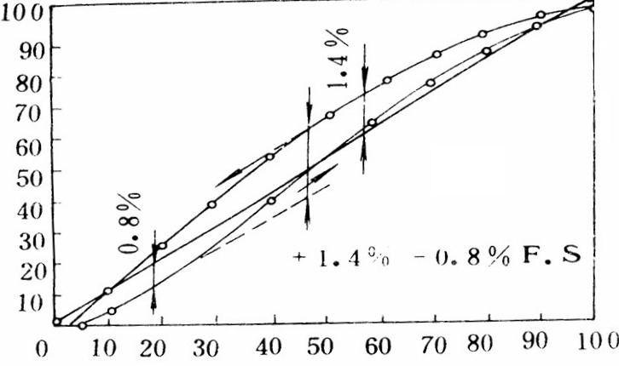
端点线性法
方法：将两端点连接起来的直线作为工作直线。其中端点指与量程的上下极限值对应的标定数据点。

Slide 21
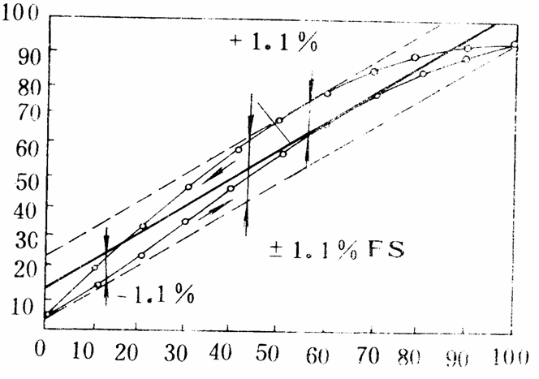
独立线性法
方法：作两条与端点直线平行的直线,使之恰好包围所有的标定点，然后在这两条平行线之间作一条正负等距离的直线。

Slide 22
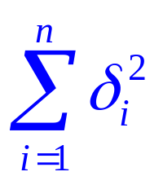
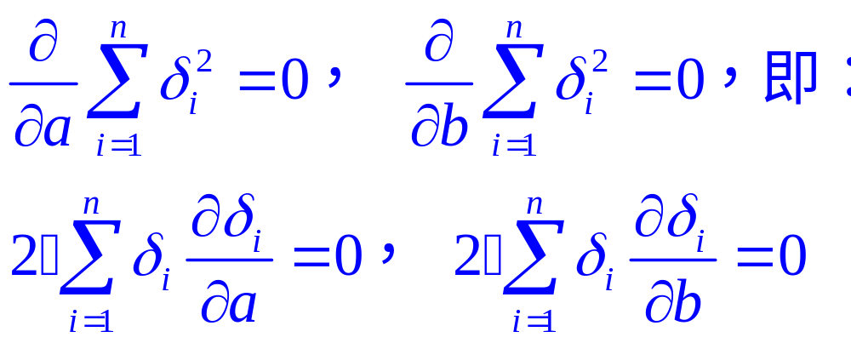
最小二乘线性法
方法:找一条直线，使各实际标定点与该直线的垂直偏差（即输出量的偏差）的平方和最小，这条直线就叫最小二乘直线，设其为：
y=a+bx
然后求出a,b。
因δ_{i}=y_{i}-(a+bx_{i})，欲使 最小，有：

Slide 23
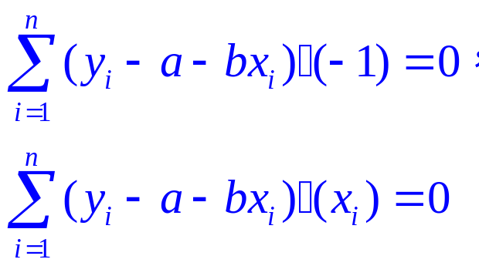
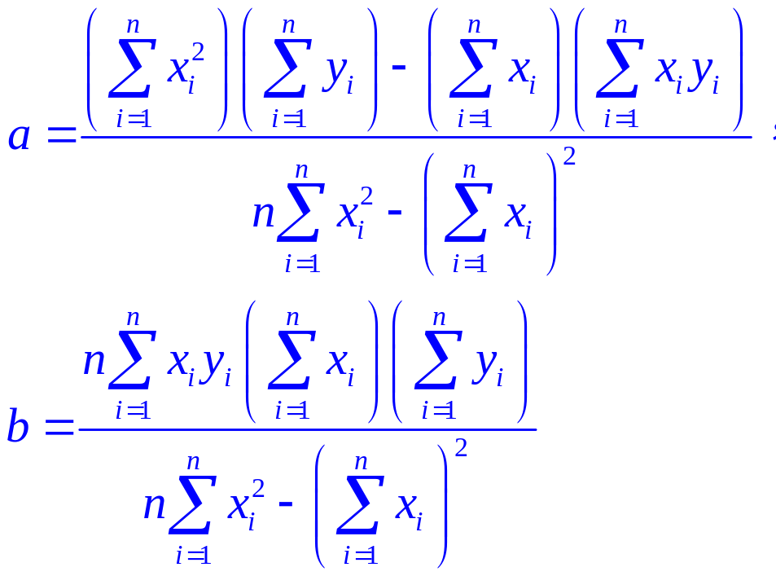

Slide 24
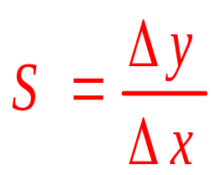
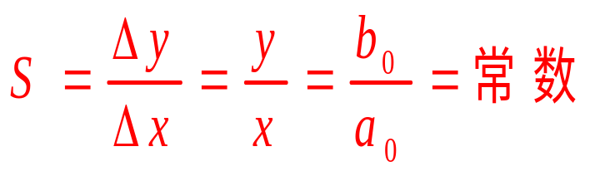
二、灵敏度(Sensitivity)
指传感器在稳态下输出量的变化和输入量的变化的比值。
对于线性传感器

Slide 25
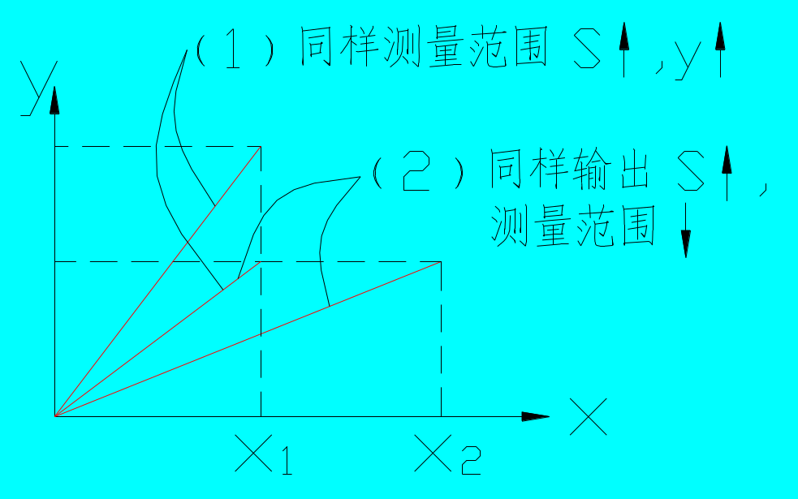
一般希望测试系统的灵敏度高，且在满量程范围内是恒定的。即传感器的输出-输入特性为直线。但是，并不是灵敏度越高越好，因为S↑，测量范围↓，同时稳定性差，难以读数。

Slide 26
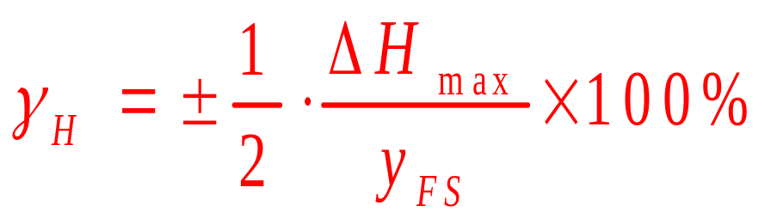
三、迟滞（回程误差）(Hysteresis)
传感器在正(输入量增大)反（输入量减小）行程中输出输入曲线不重合称为迟滞。迟滞特性如图所示，它一般是由实验方法测得。迟滞误差一般以满量程输出的百分数表示,即
y
y_{FS}
⊿H_{max}
0
x
ΔH_{max}为正反行程间输出地最大差值。

Slide 27
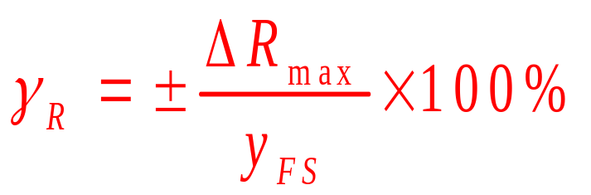
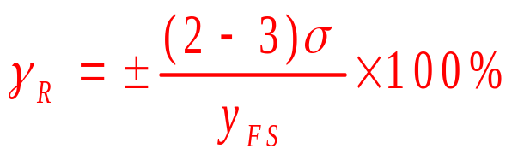
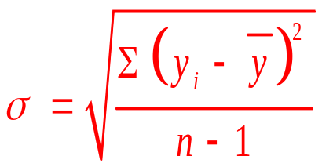
四、重复性(Repeatability)
传感器在输入按同一方向连续多次变化时所得特性曲线不一致的程度。定义为：
y
y_{FS}
⊿R_{max2}
⊿R_{max1}
ΔR_{max} ⎯⎯ 输出最大不重合程度
0
x
△R_{max1}正行程的最大重复性偏差， △R_{max2}反行程的最大重复性偏差。

Slide 28
取决于传感器本身，可通过传感器本身的改善来加以抑制，有时也可以对外界条件加以限制。
外界影响
冲击与振动
温度
电磁场
供电
输入
传感器
输出
线性
各种干扰稳定性
滞后
温漂
重复性
稳定性(零漂)
灵敏度
分辨力
衡量传感器特性的主要技术指标
误差因素
传感器输入输出作用图

Slide 29
2-2 传感器的动态特性
一、动态参数测试的特殊问题
动态信号测量不仅需要精确地测量信号幅值的大小，而且要测量和记录动态信号变化过程的波形，因此需要系统能迅速准确的测出信号的幅值和无失真的再现被测信号随时间变化的波形。

Slide 30
动态误差 ：输出信号与输入信号不具有完全相同的时间函数，它们之间的差异就称作动态误差。它又可分为稳态动态误差和暂态动态误差。
动态测试的主要内容 ：时间响应A(t)，φ(t)和频率响应A(ω)，φ(ω) 。

Slide 31
二、传感器动态特性研究方法
传感器的动态特性可以从以下三个不同角度来描述和分析。
  传递函数——复频域（拉氏域）描述。
  频率响应函数——频域描述，采用频率响应法（正弦输入）研究。
  脉冲响应函数——时域描述，采用瞬态响应法（脉冲、阶跃、斜坡等输入）研究。

Slide 32
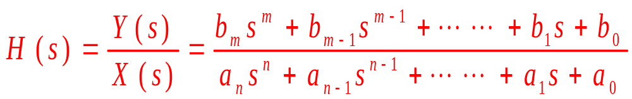
1. 传递函数(Transfer function)
定义传递函数 ：
即：传递函数就是输出的拉氏变换与输入的拉氏变换之比。 n 为系统微分方程阶数，称n阶系统。对稳定系统n>m 。
n=0 零阶系统
n=1 一阶系统
n=2 二阶系统

Slide 33
传递函数的特点：
传递函数与输入无关，不因x(t) 而异，只反应系统的特性；
传递函数只反应系统的响应特性，而和具体的物理结构无关；
传递函数给出的是输出与输入之间的普遍关系，但对于任一具体的输入x(t)都确定地给出输出y(t)。
传感器动态特性的研究可以针对每个外加输入通过按照传感器传递函数的阶次对其加以分类。通常无需使用高于二阶函数的模型。

Slide 34
Note
传递函数是在初始条件为零时定义的。测试控制系统的零初始条件有两方面的含义：
一、是指输入作用是在 t=0以后才作用于系统，因此，系统输入量及其各阶导数，在t=0⁻时的值均为零；
二、是指输入作用加于系统之前，系统是相对静止的，因此，系统输出量及其各阶导数，在 t=0⁻ 时的值也为零。
实际的工程控制系统多属这种情况，这时，传递函数一般都可以完全表征系统的动态性能。

Slide 35
传递函数的局限性：
1. 首先，对于非零初始条件的系统，传递函数便不能完全表征系统的动态性能。传递函数只反映了零初始条件下，输入作用对系统输出响应产生的效果，只有同时考虑由非零初始条件对系统输出响应产生的效果后，才能对系统动态性能有完全的了解。
2. 其次，系统内部往往有多种变量，但传递函数只是通过系统的输入量与输出量之间的关系来描述系统，而对内部其它变量的情况却无法得知。特别是当某些变量不能由输出变量反映时，传递函数就不能正确表征系统的特性，甚至会得到错误的结果。

Slide 36
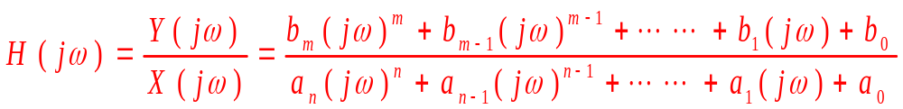
2. 频率响应函数
对于稳定的常系数线性系统，可用傅里叶变换代替拉氏变换，即将s=jω带入传递函数H(s)的表达式：
H(jω)就称为系统的频率响应函数，简称频率响应或频率特性。
从形式上看，它是传递函数的一个特例，而在测试技术中用得更多的是频率响应，而不是传递函数，因此它具有物理意义。其物理意义为：当系统输入各个不同频率的正弦信号时，其达到稳态后的输出与输入之比（包括幅值比和相位差）。

Slide 37

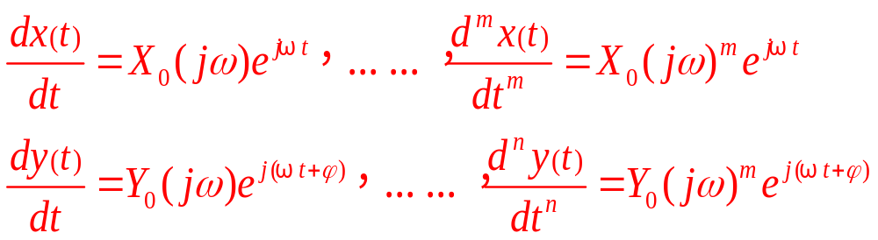
现证明：H(jω)＝
证明：

Slide 38
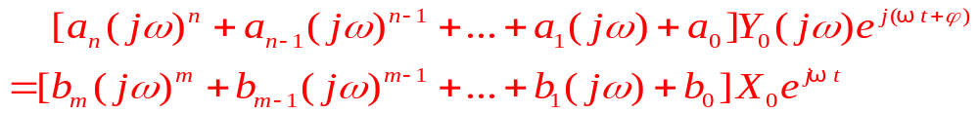
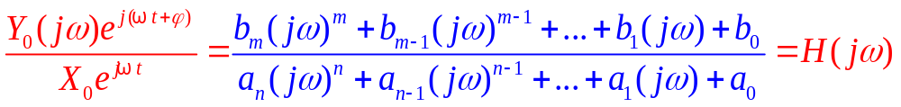

Slide 39
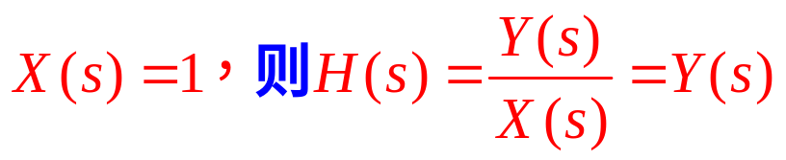
3. 脉冲响应函数
如果能有一种函数，使得 ， 那么输出就能反映系统的传递函数，这样可较方便地了解系统传递特性。
单位脉冲信号δ(t)就具有这样的特点L[δ(t)]=1。
脉冲响应函数就是系统对单位脉冲输入δ(t)的响应—h(t)。容易知道，
h(t) =L⁻¹[H(s)]

Slide 40
2-3 传感器动态特性分析
一、 零阶传感器的动态特性
零阶传感器的输出通过下列类型的方程与其输入相联系
y(t)=k∙x(t)
即传感器的性能由它的静态灵敏度k决定并维持恒定。
如上关系式所示的输出-输入关系要求传感器不包含任何储能元件。例如用来测量线性位移或角位移的电位器就是这样。

Slide 41
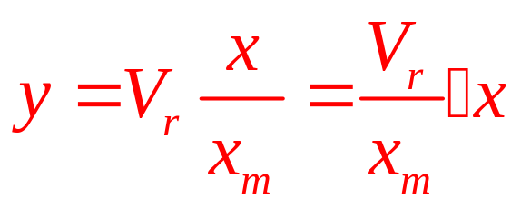
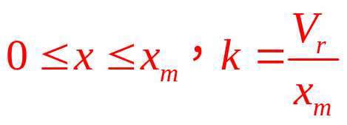
x
x=x_{m}
V_{r}
x=0
v₀=y
用作位置传感器的线性电位器是零阶传感器。

Slide 42
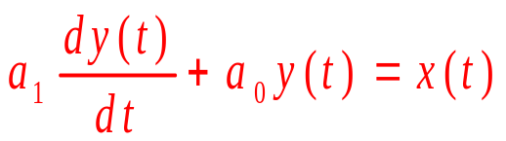
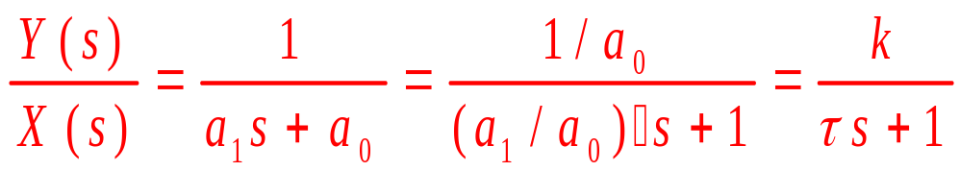
二、 一阶传感器的动态特性
一阶传感器包含有存储能量的元件和耗散能量的另一些元件。
k=1/a₀—静态灵敏度，τ=a₁/a₀—系统的时间常数，
ω_{c}=1/τ—系统的转折频率。

Slide 43
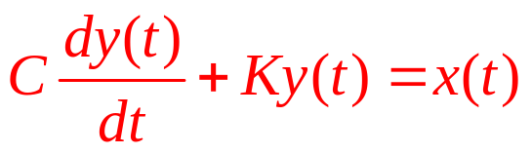
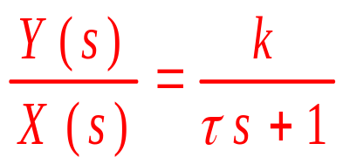
（1）一阶传感器实例：
1. 无质量弹簧阻尼系统中，求y(t)-x(t)（位移-力）关系。
阻尼力+弹性力=外力
C
K
位移y(t)
力x(t)
k=1/K—系统的静态灵敏度
τ=C/k—系统的时间常数

Slide 44
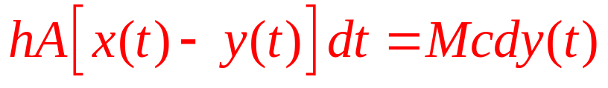
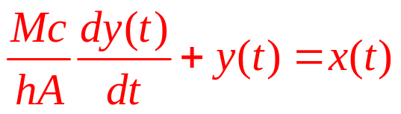
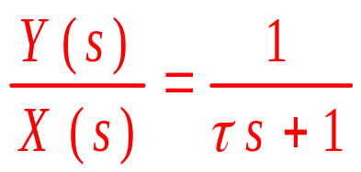
2. 液柱式温度计（比热为c(J/kg∙K)，热传递面积为A(m²)，传热系数为h(W/m²∙K)，M为质量）中，求温度计内部温度y(t)与外部温度x(t)的关系y(t)-x(t) 。
稳态时，忽略任何热损失，由能量守恒定律可知：
外界传入热量=温度计吸收的热量
τ=Mc/hA—系统的时间常数

Slide 45
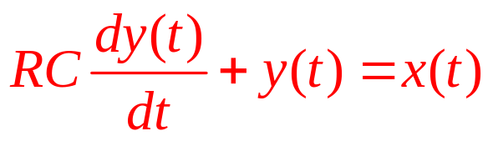
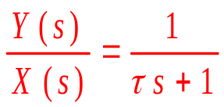
3. RC积分电路中，求积分电压y(t)与电源电压x(t)的关系y(t)-x(t) 。
R
x(t)
C
y(t)
τ=RC—系统的时间常数

Slide 46
从以上三个例子可以看到，尽管各系统物理结构完全不同，但它们都是一阶系统，动态特性是一样的，从而反映了传递函数的普遍意义。
此外，把像以上这样具有相同输出-输入关系的微分方程的系统称为相似系统，在微分方程中占相同位置的量叫做相似量。

Slide 47
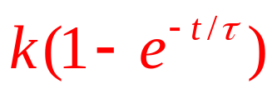
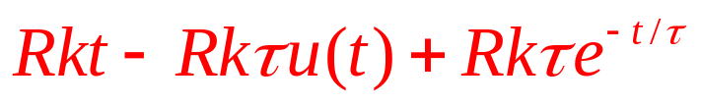
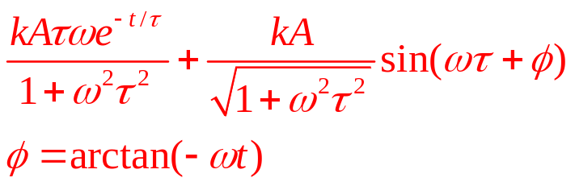
（2）一阶传感器对常用测试输入响应
输入 | 输出
阶跃输入u(t)
斜坡输入Rt
正弦波输入A,ω

Slide 48
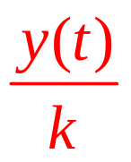
τ↓
1
0.982
0.632
(a)单位阶跃输入
α
τ
4τ
t
当t=τ,y(t)=0.632,即为达到稳定值的63.2%；
τ越小，响应曲线越接近阶跃曲线，故τ称为时间常数，它是反映一阶动态系统响应优劣的关键数据
t->∞,总的响应才达到最终的稳定值

Slide 49
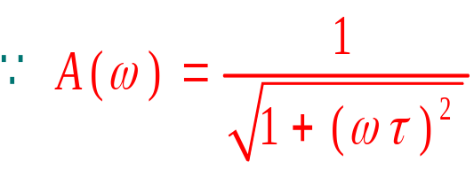

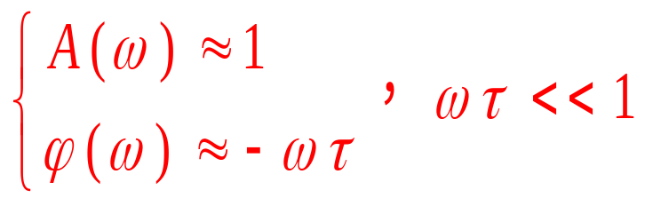
1
τ↓
(s)
(s)
kX
Y
ω_{c}
ω
τ越小，保持在一定精度下幅值不失真的可用频带越长。
0
φ
-π/4
-π/2
(b)正弦输入的响应（幅值比和相位）
保证测试无失真

Slide 50
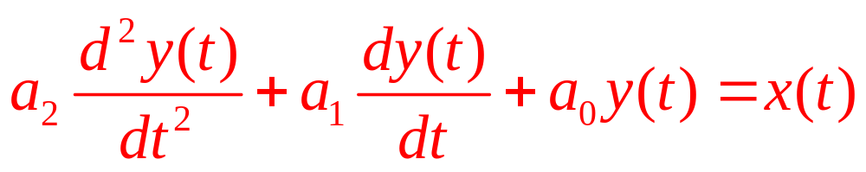
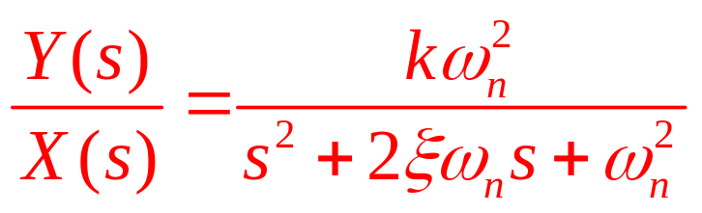
三、 二阶传感器的动态特性
二阶传感器包含两个储能元件和一个耗能元件。传感器的输入x(t)和输出y(t)由如下二阶线性微分方程联系
相应的传递函数为
k—静态灵敏度；ω_{n}—传感器固有角频率；ζ—阻尼比

Slide 51
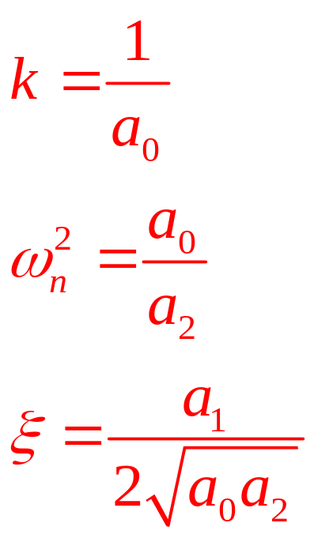
各参数的表达式为：
k—静态灵敏度；ω_{n}—传感器固有角频率；ζ—阻尼比

Slide 52
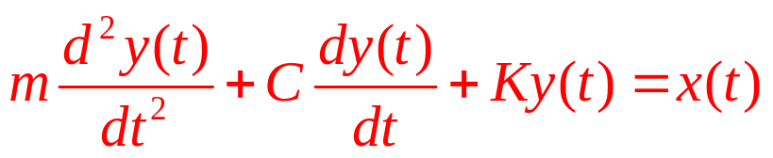
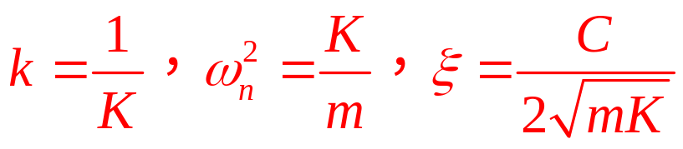
(1) 二阶传感器实例
1. 质量弹簧阻尼系统
惯性力+阻尼力+弹性力=外力
C
K
m
位移y(t)
力x(t)

Slide 53


2. LRC振荡电路
L
R
x(t)
C
y(t)

Slide 54









（2）二阶传感器对常用测试输入响应
输 入 | 输 出
单位阶跃输入u(t) 0<ξ<1 ξ=1 ξ>1
斜坡输入Rt 0<ξ<1 ξ=1 ξ>1

Slide 55


输 入 | 输 出
正弦波输入A,ω
0<ξ<1—欠阻尼情况
ξ=1—临界阻尼情况
ξ>1—过阻尼情况

Slide 56

幅频特性
相频特性

Slide 57




(a)单位阶跃输入
其曲线如图，这是一衰减振荡过程,ξ越小,振荡频率越高,衰减越慢。
0.02
δ_{m}
1
t_{m}
t_{s}
t
发生时间
过冲量
稳定时间
t_{s}=4/ξω_{n}
(设允许相对误差±0.02)

Slide 58


(a)单位阶跃输入
不同ξ的响应曲线
ξ＝0：即临界振荡情形，超调量为100％，产生等幅振荡；
0<ξ<1：稳态动态误差为零，但瞬态响应速度及过冲成正比；
ξ=1和ξ>1：响应中既无过冲，也无稳态动态误差；
ξ越大，响应越慢； ξ越小，过冲越大。

Slide 59
当ζ=0.6∼0.8时，过冲量不大于2.5%∼10%，趋于稳态输出的时间最短，且这时的稳定性最好（指导设计）。

Slide 60

x(t);
x(t)
y(t)
(b)斜坡输入
k
t
始终存在动态误差；
ζ越大，动态误差越大。

Slide 61
(c) 正弦波输入（幅值比和相位）
2.4
0.5
1
ωτ
1.5
2
2.5
2.0
ξ=0
0
0
0.2
-30°
0.4
1.6
ξ=0.2
-60°
0.707
0.6
1.2
ξ=0.4
-90°
0.8
1.0
ξ=0.6
-120°
ξ=1
0.8
1
0.8
ξ=1
0.707
ξ=0.8
-150°
0.4
0.4
ξ=0.707
-180°
0
0.2
0.6
0
0.5
1
1.5
2
2.5
ω/ωn
(b)
ζ=0.6∼0.8时：
1. A(ω)=A₀的频带较长，即可用频带较长；同时共振区不致有过大的过载。因为这时的曲线共振处幅值较小，如果有夹杂ω_{n}附近频率信号时也不会过载。
2. 特性曲线在ω<< ω_{n}区接近一条斜直线，满足一定精度下相位不失真的可用频带最长。

Slide 62




2-4 传感器的无失真测试条件
一、动态测试不失真条件
若x(t) y(t)=A₀x(t-t₀)，则：
动态测试不失真条件：

Slide 63
2-5 选用传感器的一般标准
一、与测量条件有关的因素
(1)测量的目的；
(2)被测试量的选择；
(3)测量范围；
(4)输入信号的幅值，频带宽度；
(5)精度要求；
(6)测量所需要的时间。

Slide 64
二、与传感器有关的技术指标
(1)精度；
(2)稳定度；
(3)响应特性；
(4)模拟量与数字量；
(5)输出幅值；
(6)对被测物体产生的负载效应；
(7)校正周期；
(8)超标准过大的输入信号保护。

Slide 65
三、与使用环境条件有关的因素
(1)安装现场条件及情况；
(2)环境条件(湿度、温度、振动等)；
(3)信号传输距离；
(4)所需现场提供的功率容量。
四、与购买和维修有关的因素
(1)价格；
(2)零配件的储备；
(3)服务与维修制度，保修时间；
(4)交货日期。

Slide 66
选择传感器时应考虑的一些特性
基本参数指标
环境参数指标
可靠性指标
其他指标
静态性能指标：
量程、过载能力；
灵敏度、分辨力、满量程输出；精度、误差、线性、滞后、重复性、灵敏度误差、稳定性。
动态性能指标：
固定频率、阻尼比、时间常数、频率响应范围、频率特性、临界频率、临界速度、稳定时间等。
温度指标：
工作温度范围、温度误差、温度漂移、温度系数、热滞后等；
抗冲振指标：
允许各向抗冲振的频率、振幅及加速度、冲振所引入的误差；
其他环境参数：
抗潮湿、抗介质腐蚀等能力、抗电磁场干扰能力等
工作寿命、平均无故障时间、保险期、疲劳性能、绝缘电阻、耐压及抗飞弧等
电源参数：
电压、电流；频率、功率、稳定度等；
其他：
外形尺寸、重量、壳体材质、结构特点等
安装方式、馈线电缆等

Slide 67
本章小结
概念:静态特性；动态特性；传递函数；频率响应。
表征传感器静态特性的指标有哪几个？简要说明之。
线性化方法有哪几种?

